Slide 1

European Distributed Health Database
(EDHD)
према позиву за развој иновационих пројеката
“Personalised early risk prediction, prevention and intervention based on Artificial Intelligence and Big Data technologies”

Slide 2
Учесници у пројекту
Eлектротехнички факултет Универзитета у Београду
The European Observatory on Health Systems and Policies
Technical University of Munich
George institute for Global Health, University of Oxford
Operational Analog Computing and Logistic Equipment (Оracle)
Itransition

Slide 3
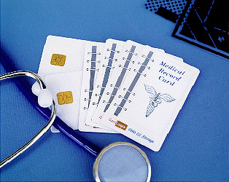
Главни циљ пројекта
Главни циљ јесте формирање јединствене базе података за читаву Европу, у којој би се чували здравствени картони свих становника.
Сваки становник Европе би имао своју персонализовану картицу, која би се користила као неки вид здравствене књижице.
Пацијент ће на једном месту имати све податке о свом здравственом стању од рођења, и моћи ће у било ком тренутку да их види путем веб апликације.

Slide 4
Главни циљ пројекта
На овај начин ће пацијенти моћи , и ван своје земље, брже и ефикасније да добију адекватну помоћ, без обзира на потенцијалне језичке баријере.
Свака промена у картону би била видљива у било којој европској здравственој установи.
Да би се ово решење постигло, користиће се специјална врста базе података, која може да покрије потребе које испољава велики број људи чије податке треба памтити, а то је „Big Data“ база података.
Ова база би такође помогла научницима, који би могли да искористе велику количину информација за разноврсна научна истраживања, која би довела до значајних напредака на пoљу медицине, фармације, а и шире.

Slide 5
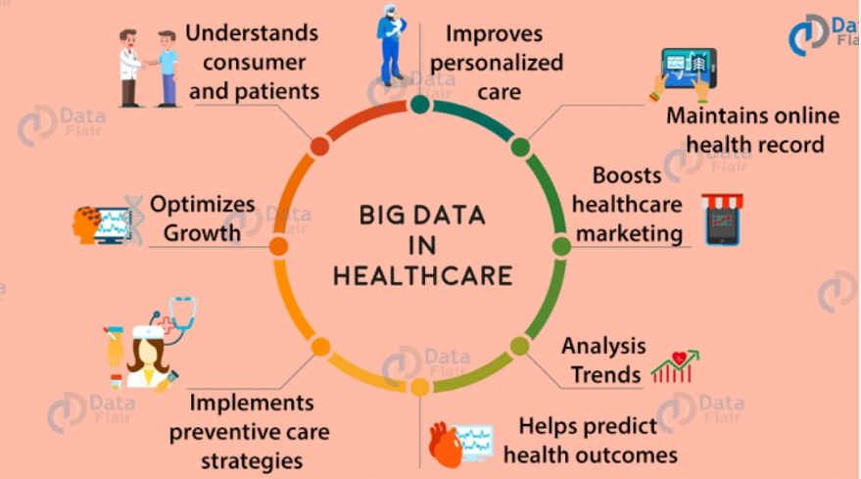
Коришћење Big Data у здравству

Slide 6

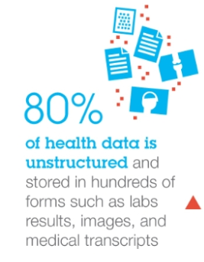
Типови података у здравственом систему

Slide 7


Особине Big Data
Велики број података
Дистрибуирани подаци
Различити типови података
структурирани
неструктурирани
полу-структурирани
брзо и ефикасано решење
погодан за статистичке анализе

Slide 8
Архитектура система
База података (Big Data)
Апликација
Хардвер за читање података

Slide 9
Варијанте апликације
Приступ картонима, као и осталим складиштеним информацијама би имали радници свих здравствених установа путем Десктоп апликације.
Пацијент има приступ свом картону путем веб апликације.

Slide 10
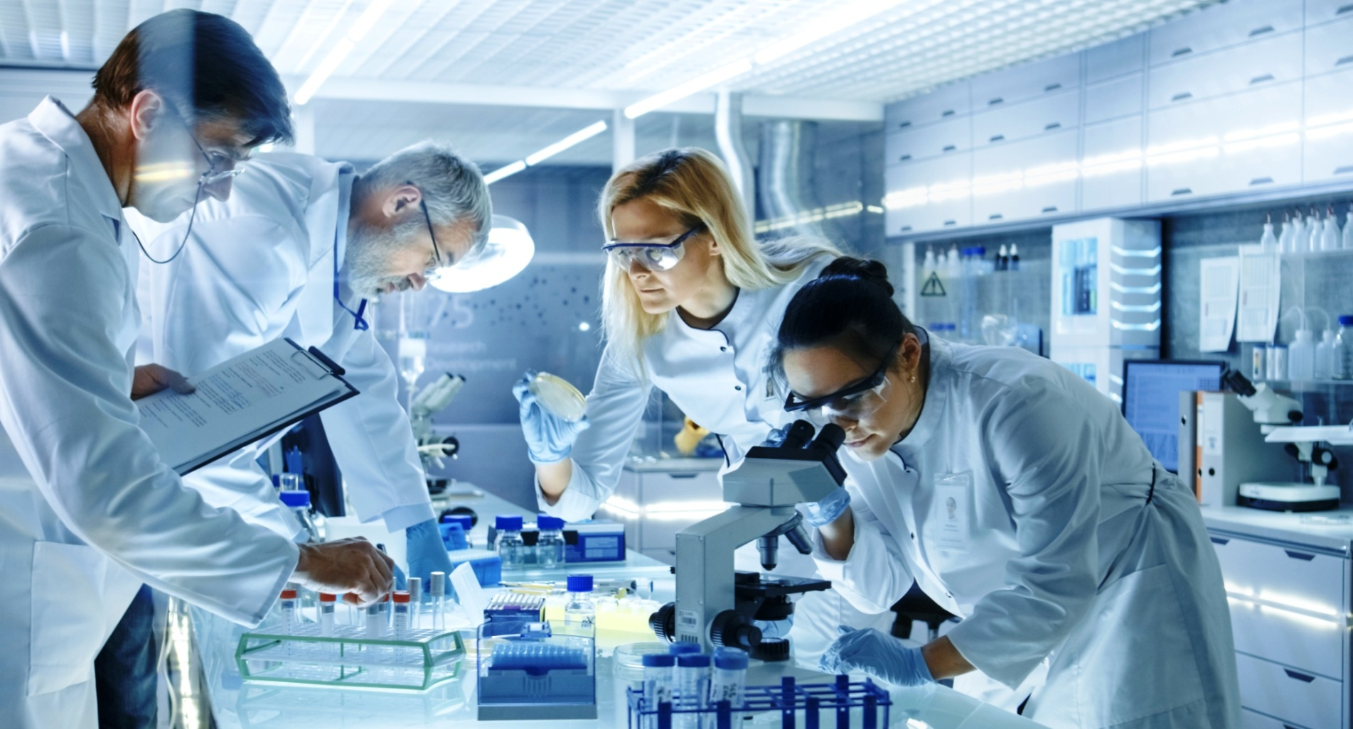
Институти и научници
Научници користе податке из базе ради спорвођења различитих истраживања

Slide 11
Институти и научници
Научници могу да резултате својих истраживања убаце у базу података како би били доступни другима.
Коришћењем глобалних података, брже ће се долазити до терапија за многа обољења.
На тај начин, омогућиће се лакше успостављање дијагнозе, али и превенција болести.

Slide 12
ХВАЛА НА ПАЖЊИ!
Аутори:
Јована Јанковић 0586/17
Филип Лучић 0188/17

